Slide 1
Тема: Социально- психологическая характеристика группы
Семинарское занятие

Slide 2
Вопросы:
Социометрический метод
Механизмы и типы поведения в толпе
Большие и малые социальные группы
Общение. Коммуникативная сторона общения. Барьеры в общении
Перцептивная сторона общения

Slide 3
Социометрический метод
1) Кем разработан?
2) Цель метода?
3) Материалы для проведения?
4) Подготовка исследования?
5)Основные способы выбора?

Slide 4
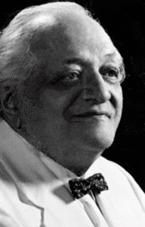
Якоб Морено
дата рождения: 18 мая 1889 г.
место рождения: Бухарест, Румыния
дата смерти: 14 мая 1974 г.
жанры: литература 20 века , наука и образование , медицина , психология

Slide 5
Цель:
Диагностика эмоциональных отношений (степень сплоченности-разобщённости, выявление авторитетов членов групп – лидеры, звёзды, отвергнутые)

Slide 6
Материалы:
Бланк социометрического опроса
Список членов группы
Социоматрица

Slide 7
Подготовка исследования
Возраст: от дошкольного …
Доверительные отношения к экспериментаторам
Опросу подвергаются все члены группы

Slide 8
Основные способы выбора
Количество выборов 3-5
Разрешается полная свобода выбора
Испытуемый ранжирует всех членов группы

Slide 9
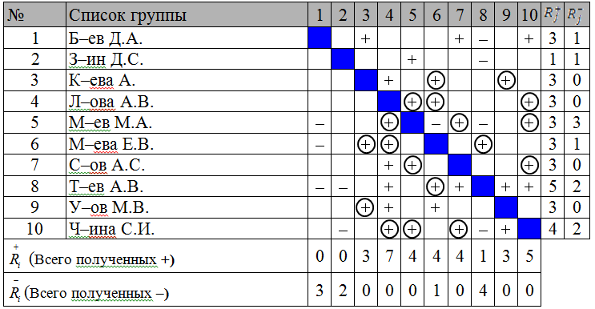
Социоматрица

Slide 10
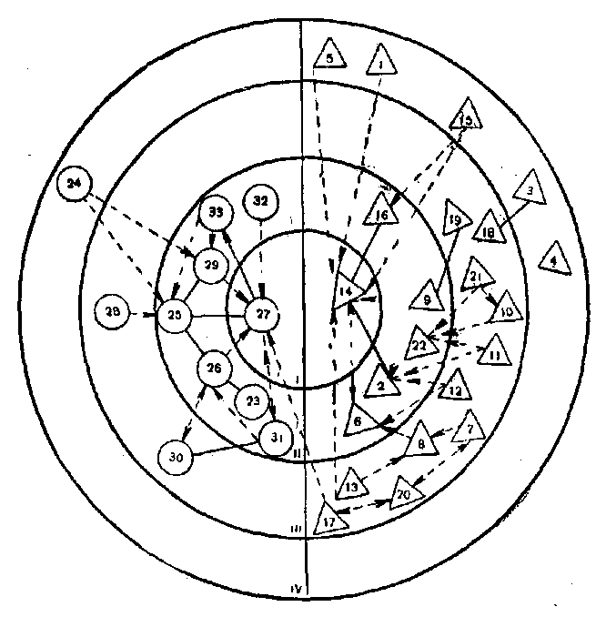
Социограмма

Slide 11
Гюстав Лебон
ПРИЗНАКИ РЕАКЦИЙ ЧЕЛОВЕКА В ТОЛПЕ
1. Обезличенность.
2. Резкое преобладание эмоций и чувств.
3. Утрата интеллекта.
4. Утрата личной ответственности.

Slide 12
Виды толпы
Окказиональная толпа
Конвенциональная толпа
Экспрессивная толпа
Экстатическая толпа
Действующая толпа (агрессивная, паническая, стяжательная, повстанческая)

Slide 13
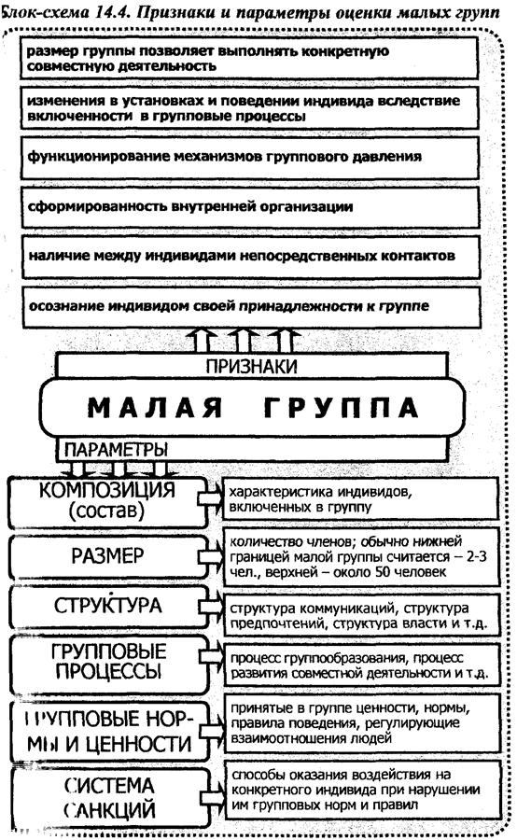

Slide 14
Составные элементы категории общения
Общение
Обмен информацией(коммуникация)
Взаимодействие в совместной деятельности(интеракция)
Восприятие другого человека (перцепция)

Slide 15
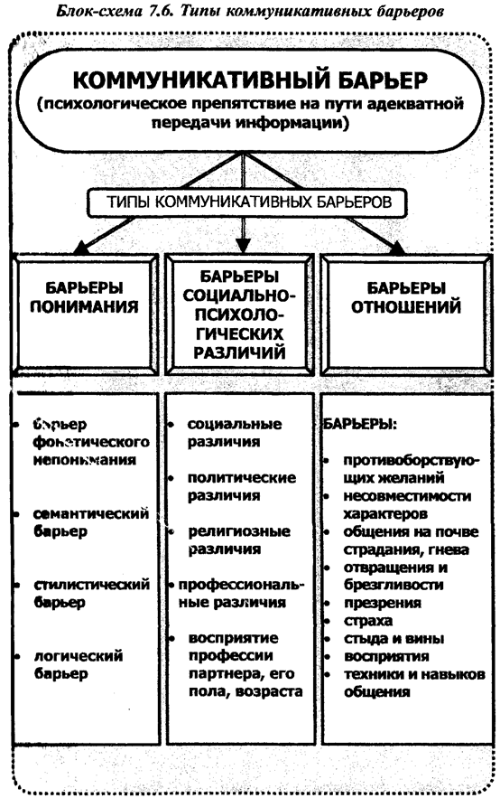

Slide 16
Литература
1.Андреева, Г.М. Социальная психология. / Г.М. Андреева. – М.: Аспект Пресс, 2002. – 366 с.
2.Битянова, М.Р. Социальная психология / М.Р. Битянова. – М.: ЭКСМОПресс, 2004. – 576 с.
3.Майерс, Д. Социальная психология / Д. Майерс. – СПб.: Питер, 2000. – 682 с.
4. Немов, Р.С. Психология: Учеб. для студ. высш. пед. учеб. заведений: В 3 кн. – 4-е изд./ Р.С. Немов. – М.: Гуманит. изд. центр ВЛАДОС, 2003. – Кн. 1: Общие основы психологии. – 688 с.
5. Платонов, Ю.П. Основы социальной психологии. / Ю.П. Платонов. – СПб.: Речь, 2004. – 624 с.

